Slide 1

The most popular New Year Song for children in Russia

Slide 2

A little fir-tree was born in the forest,
It grew up in the forest.
It was slim and green
In winter as well as in summer.
В лесу родилась ёлочка,
В лесу она росла,
Зимой и летом стройная,
Зелёная была.

Slide 3

And the snowstorm sang a little song:
«Sleep, little fir!»
And the frost wrapped it up with snow:
«Be careful, don't freeze!»
Метель ей пела песенку:
«Спи, ёлочка, бай-бай!»;
Мороз снежком укутывал:
«Смотри, не замерзай!»

Slide 4
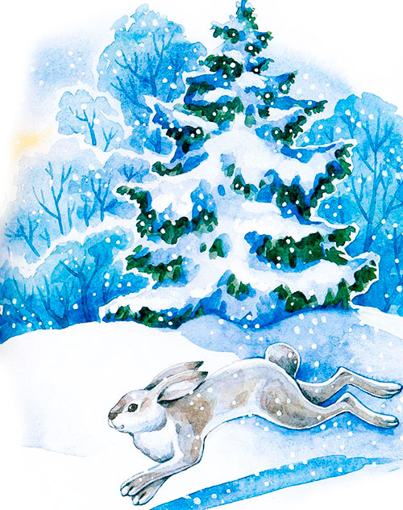
The coward grey bunny
Jumped around under the little fir.
Sometimes,
the angry wolf
Ran and trotted over.
Трусишка зайка серенький
Под ёлочкой скакал,
Порою волк, сердитый волк,
Рысцою пробегал.

Slide 5
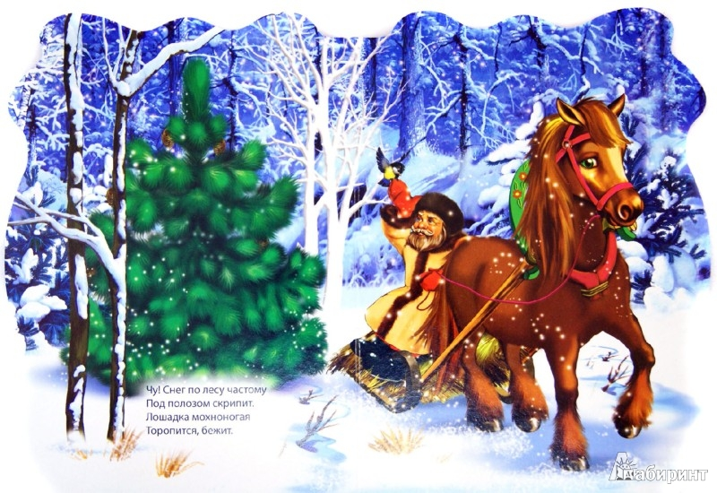
Listen! In the thick forest,
the snow crunches
Under the runner's tread
The hairy-legged horse
Is running in a hurry.
Чу! Снег по лесу частому
Под полозом скрипит,
Лошадка мохноногая
Торопится, бежит.

Slide 6
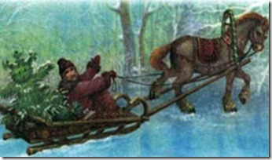
The horse is taking some firewood
There's a peasant on the sledge
He's cut our little fir
At its very root.
Везёт лошадка дровенки,
На дровнях - мужичок,
Срубил он нашу ёлочку
Под самый корешок.

Slide 7

And here it is, all dressed-up,
It's come to us for Christmas,
And has brought kids
Lots of happiness.
И вот она, нарядная,
На праздник к нам пришла,
И много, много радости
Детишкам принесла.

